Slide 1


Slide 2

Извештај о раду Националног контакт центра за безбедност деце на интернету за 2024. годину

Slide 3



Национални контакт центaр за безбедност деце нa интернету
Национални контакт центар за безбедност деце на интернету почео је са радом
27. фебруара 2017. године и представља јединствено место за пружање савета о паметном и безбедном коришћењу интернета, као и прослеђивање пријава о штетном, непримереном или нелегалном садржају и понашању на интернету.
Комуникација са Центром успоставља се путем:
  бесплатне телефонске линије 19833
  имејл адресе: bit@mit.gov.rs
  онлајн обрасца на сајту: www.pametnoibezbedno.gov.rs
  PAMETNO&BEZBEDNO
  @pametnoibezbedno
  @pametnoibezbedno

Slide 4



Редовне активности Националног контакт центра за безбедност деце на интернету у 2024. години
Реализација образовних програма на терену (презентације за децу, родитеље, наставнике, библиотекаре и тренере о правилној употреби интернета и опасностима које вребају децу на интернету)
Пружање саветодавне и техничке подршке грађанима, пријем пријава, сарадња са надлежним институцијама и органима (креирање и упућивање предмета контакт особама из надлежних институција са којима Центар сарађује)
Сарадња са часописима за децу:
„Јежурко” , „Moj фазон” и „Невен“

Slide 5
Сарадња
- УНИЦЕФ - УНДП
- Центар за несталу и злостављану децу - Удружење Пријатељи деце Србије
- Градска организација глувих Београда - АСТРА
- Центар за права детета - А1
- Фондација за безбедност деце на интернету - Propulsion
- Црвени крст Србије
- Центар за интеграцију младих
- Савез слепих Србије
- Фондација „Ангелина“
- Мој Генијалац школа рачунарства и роботике Крушевац

Slide 6
Споразуми о сарадњи
У 2024. Министарство информисања и телекомуникација је потписало важне споразуме о сарадњи у области безбедности и заштити деце при коришћењу информационо-комуникационих технологија са:
- Спортским савезом Србије
- Библиотекарским друштвом Србије
- Националном асоцијацијом канцеларија за младе
- Радио-телевизијом Војводине и радио-телевизијом Србије

Slide 7
Регионална сарадња
Сарадња са Републиком Српском
Одржане су презентације за децу у оквиру атлетског кампа „Емир Бекрић“ у Бијељини у циљу ширења знања о безбедном коришћењу интернета и заштити деце на интернету. У Бањој Луци спроведена је и обука за државне службенике Републике Српске. Ове активности су део заједничких напора Србије и Републике Српске у складу са Декларацијом Свесрпског сабора.
Сарадња са Црном Гором
Одржана је обука за запослене у Секретаријату за културу, спорт, младе и социјално старање Општине Никшић. Ово је прва у низу активности у области заштите деце на интернету, које ће бити реализоване у 2025.

Slide 8
Интернационална сарадња
Едукатори НКЦ-а су наставили успешну сарадњу са INSAFE и INHOPE организацијама у програмима, пројектима и вебинарима намењеним SICplus чланицама.
Преко BIK портала Центри активно сарађују и размењују искуства и најбоље праксе. Сваке године НКЦ организује и обележава Дан безбедног интернета на основу BIK иницијативе.
Координаторка Центра је учествовала у радионици „Workshop on the transposition of the Digital Services Act (DSA) in EU Member States“ организованој од стране Таекс одељења Европске комисије, у Бриселу.
Стручњаци НКЦ-а су учествовали на :
- 21. састанку радне групе Савета за заштиту деце на интернету у организацији Међународне телекомуникационе уније.
- Safer Internet Forum-у, годишњој међународној конференцији која се одржава у Бриселу, коју је организовала европска иницијатива „Better internet for kids“ у оквиру Европске комисије.
- вебинару „Helping children and young people to develop healthy digital habits", који је организовала INHOPE организација.

Slide 9
Организација и учешће у догађајима
Међународни дан безбедног интернета 2024. - Safer internet day 2024.
Учешће на вебинарима SIC + (Safer Internet Centar) програма
53. Сајам образовања и наставних средстава
Сајам спорта под слоганом „СПОРТ ЈЕ ЖИВОТ – ЖИВОТ ЈЕ СПОРТ“
Конференција „Безбедност деце у дигиталној епохи“ у организацији Фондације „Ангелина“
Конференција „Сигурно сурфовање: Безбедна и одговорна употреба интернета код деце и младих“, организована од стране дневног листа „Ало“.
Конференција „Вукобратовићеви дани роботике“, организована од стране Дечијег иновационог центра и Електротехничког факултета у Београду
Обележавање десетогодишњице такмичења из математике „Мост математике“ које је организовано од стране удружења “Млади математичар”
Конференција „Сви смо важни“ , оргaнизоване од стране Националне асоцијације за подршку и борбу против насиља
Међународни дан девојчица у ИКТ-у, организован у Народној скупштини
Учешће на тренингу „Training of Trainers in Cyber Hygiene“ који је организовала ReSPA

Slide 10
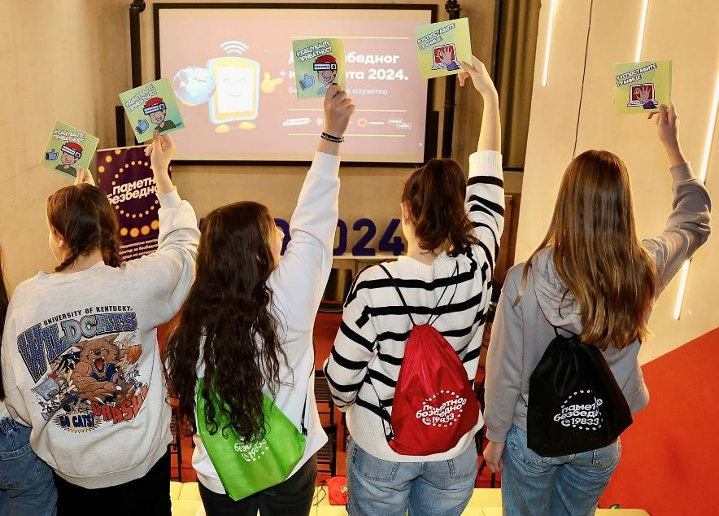
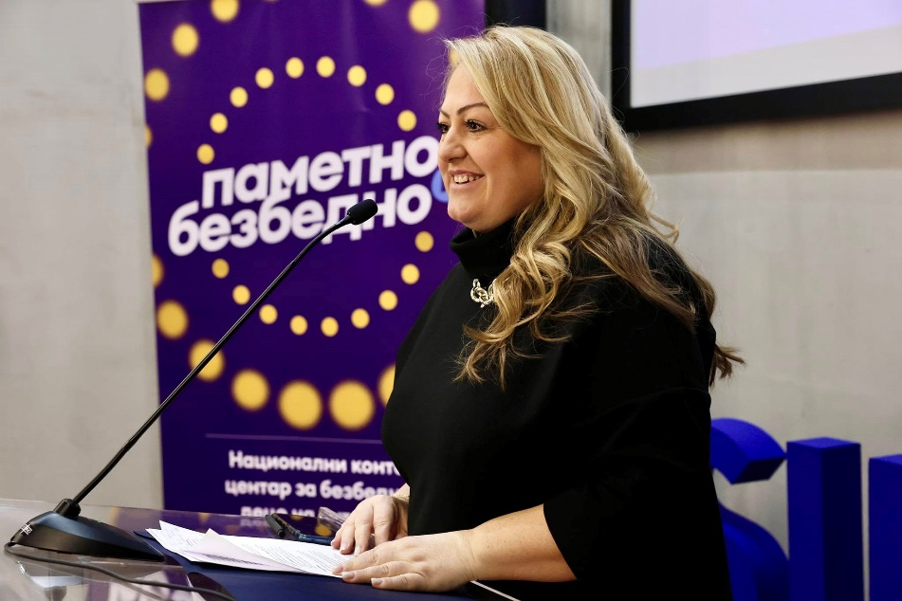
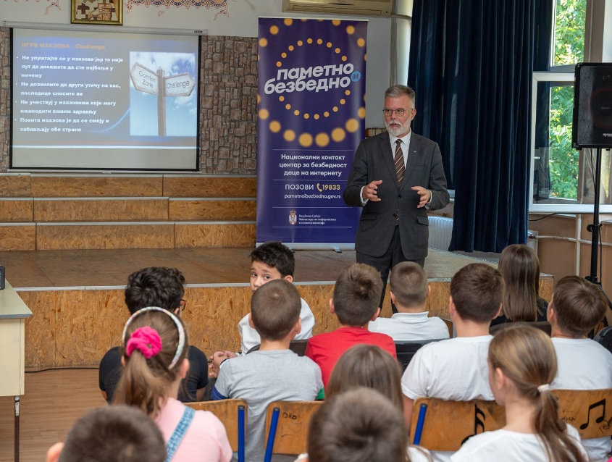
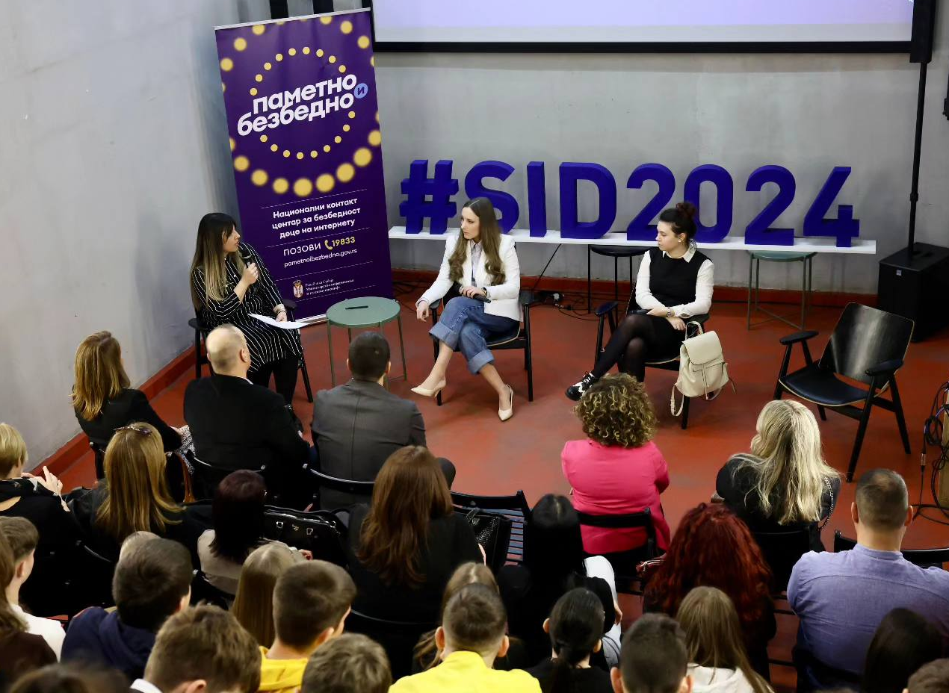
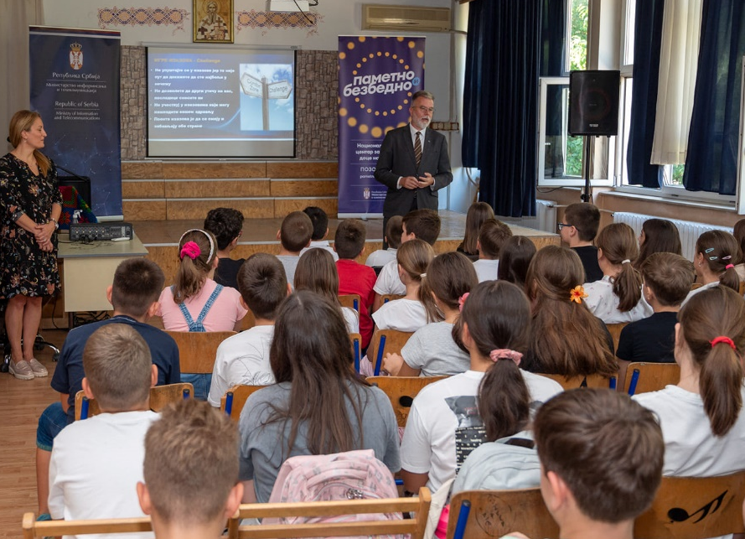
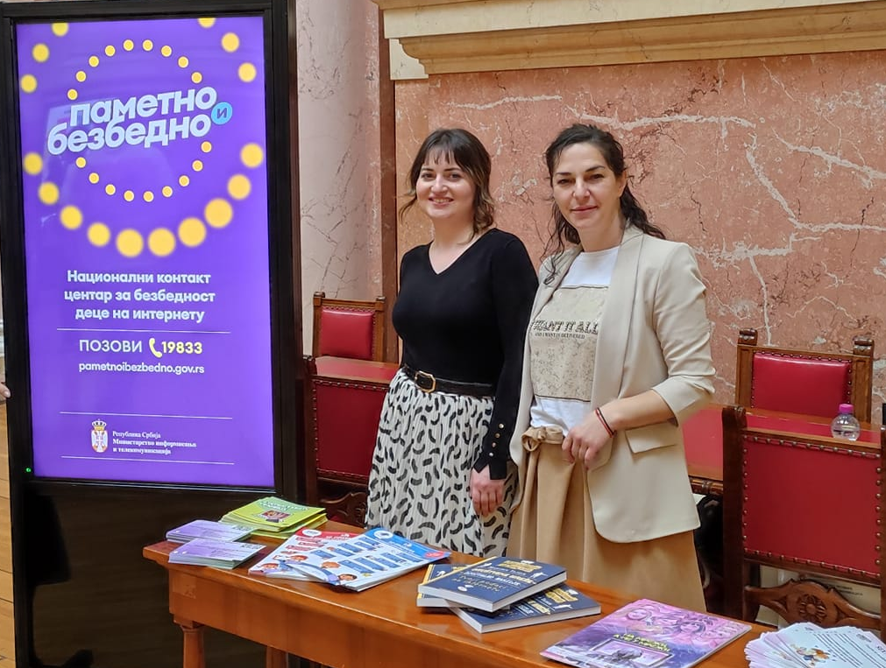

Slide 11
Статистика
Укупна комуникација, регистрована у Националном контакт центру за безбедност деце на интернету, остварена путем телефонских позива, мeјлова, пријава путем сајта и друштвених мрежа у току 2024. године износи 6144.
  Укупно креираних предмета: 1007
  Предмети саветодавне природе: 957
  Прослеђени предмети надлежним институцијама: 50
Највећи број предмета, који су креирани у Центру, су предмети који су заведени под категоријом информисања, саветовања и едукације. Пријаве које оператери Центра решавају без упућивања институцијама најчешће се односе на: пружање техничке подршке, родитељски надзор, пријаву лажних или хакованих налога, као и пружање савета пунолетним грађанима на који начин да поступе уколико су мета интернет насиља.

Slide 12
Упућени предмети
Поред предмета који су заведени под категоријом информисања, у Центру се формирају и предмети који се упућују надлежним институцијама. У току 2024. године упућено је 50 предмета:
  Тужилаштву за високотехнолошки криминал: 2
  Министарству унутрашњих послова: 48
Највећи број упућених предмета представљају пријаве које у себи садрже кривична дела под категоријама врбовање, узнемиравање и дечија порнографија и упућени су Министарству унутрашњих послова.

Slide 13
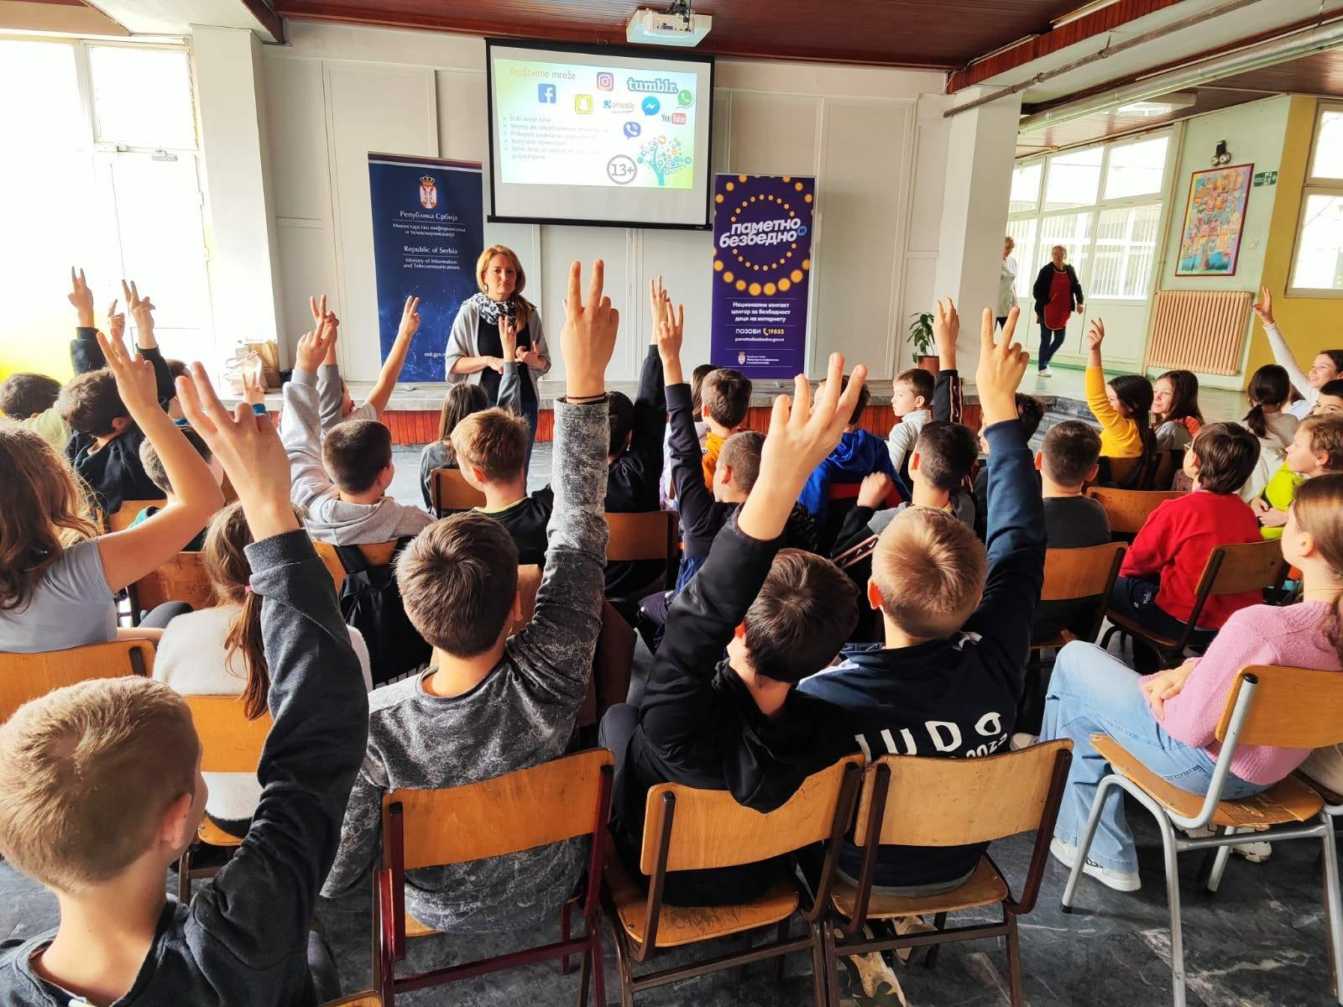
Превенција
У току 2024. године стручњаци
Националног контакт центра за безбедност
деце на интернету су одржали 140 презентацијa,
широм Србије, на којима је присуствовало:
  7.109 деце
  2.021 родитеља
  330 наставника
  142 тренера
  133 библиотекара

Slide 14
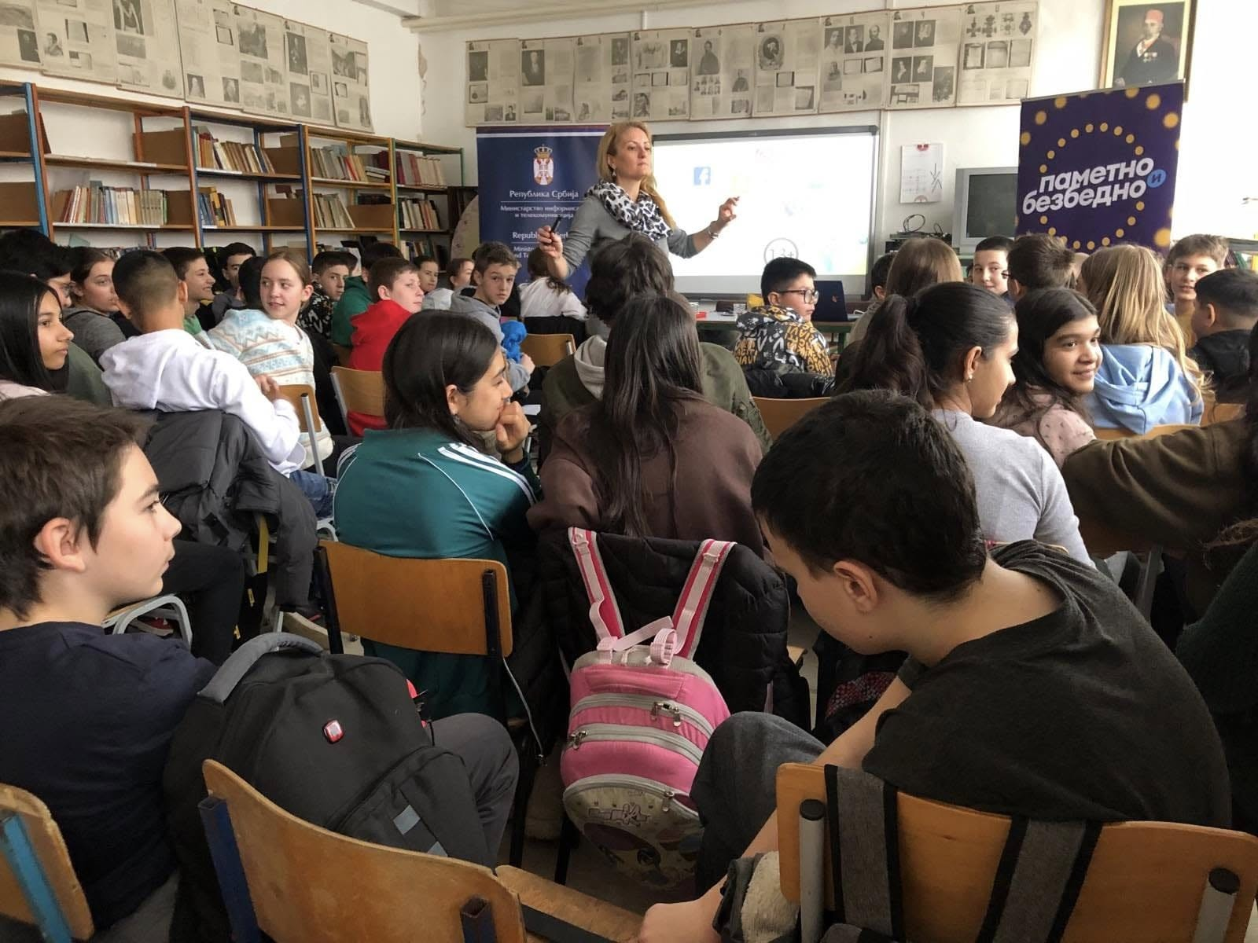
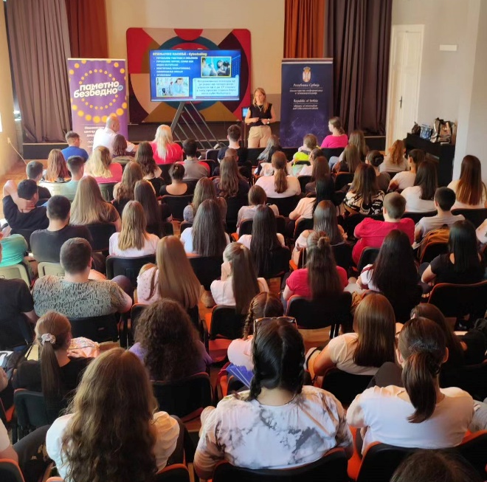
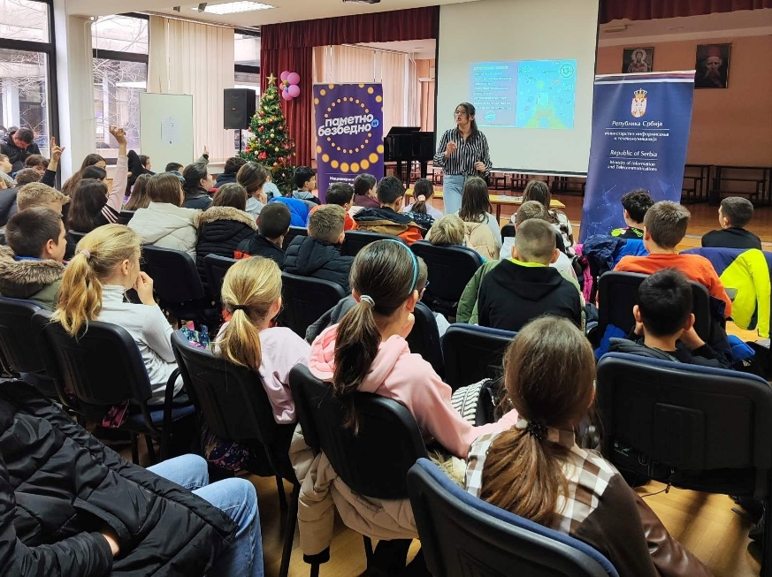
Школе
У 34 основне и 13 средњих школа широм Републике Србије одржано је 79 презентација, којима је присуствовало 5.060 ученика и 1.134 родитеља.

Slide 15
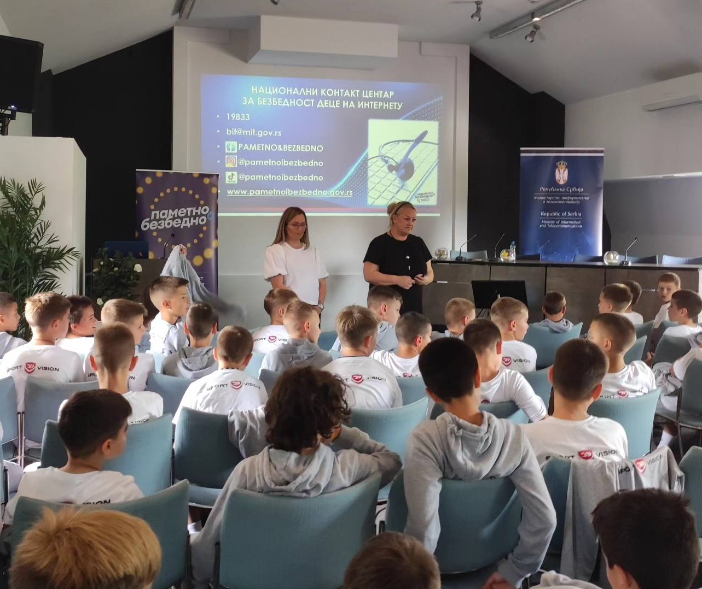
Спортски кампови
Током летњег распуста, наставили смо успешну сарадњу са спортским камповима. Од укупног броја реализованих презентација, у спортским камповима је одржано 41, којима је присуствовало 2049 младих спортиста и 142 тренера.
Презентације су одржане у:
- Кошаркашком кампу клуба "Гро баскет"
- Кошаркашком кампу клуба "Церак"
- Кошаркашком кампу клуба „Беко“
- Кошаркашком кампу „Тео4“
- Фудбалском кампу „ДЕКИ5“
- Кошаркашком кампу „Професор Александар Николић“
- Међународном атлетском кампу „Емир Бекрић“
- Одбојкашком кампу Вање Грбића
- Кошаркашком кампу Кошаркашке академије Жељко Ребрача

Slide 16
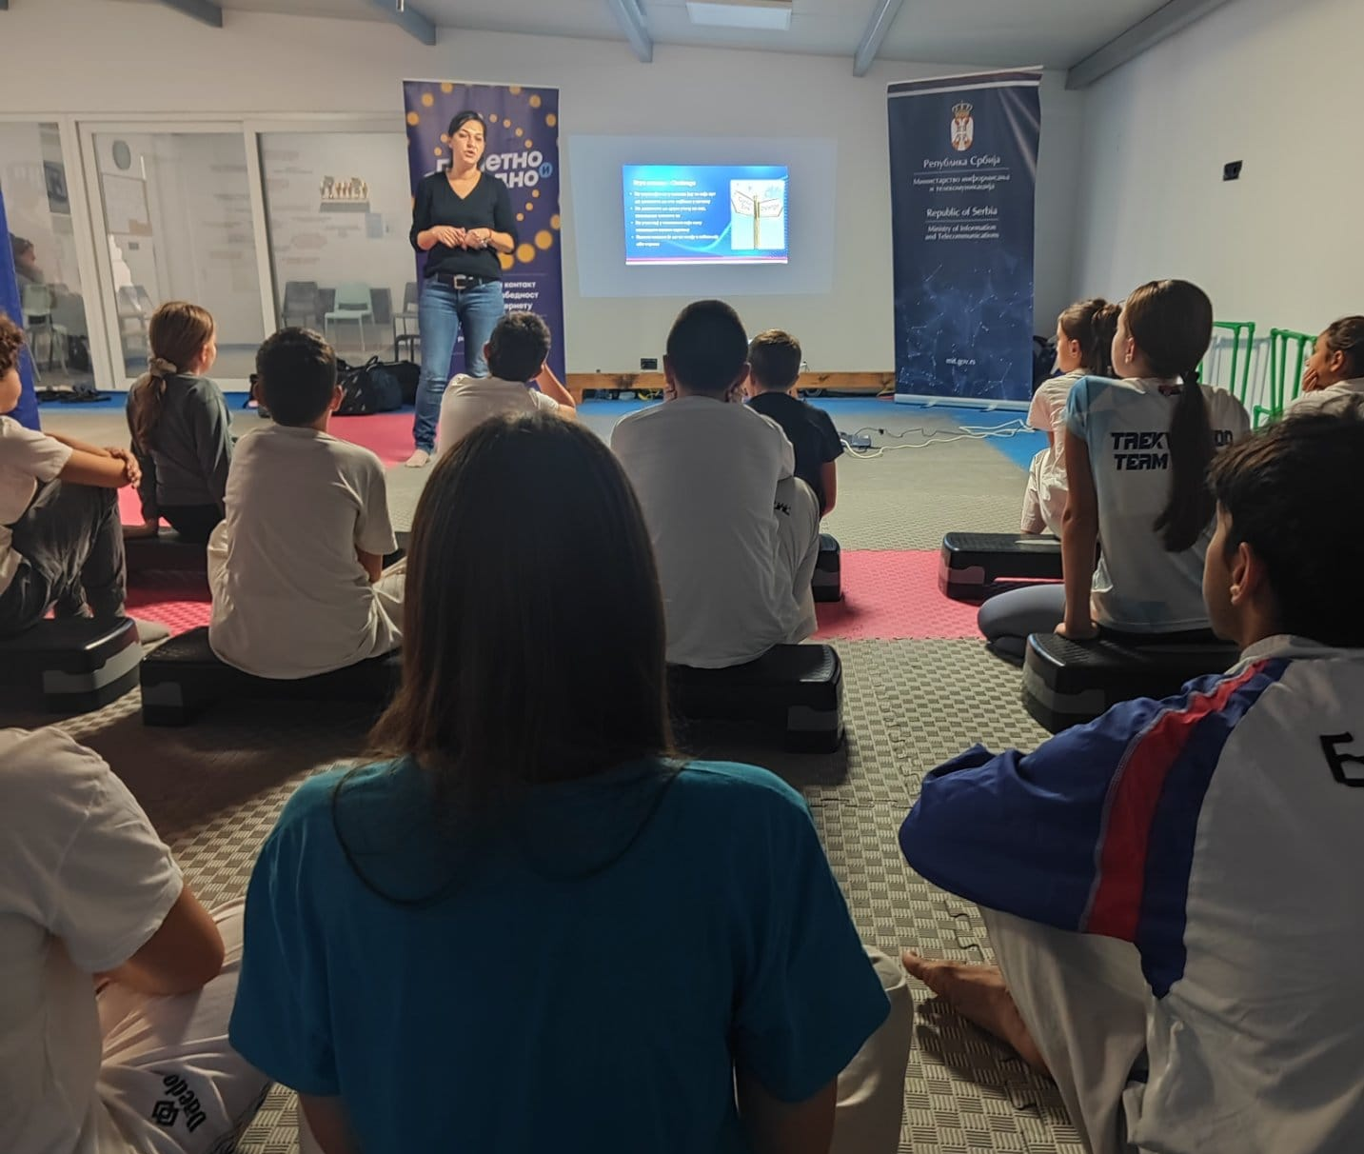
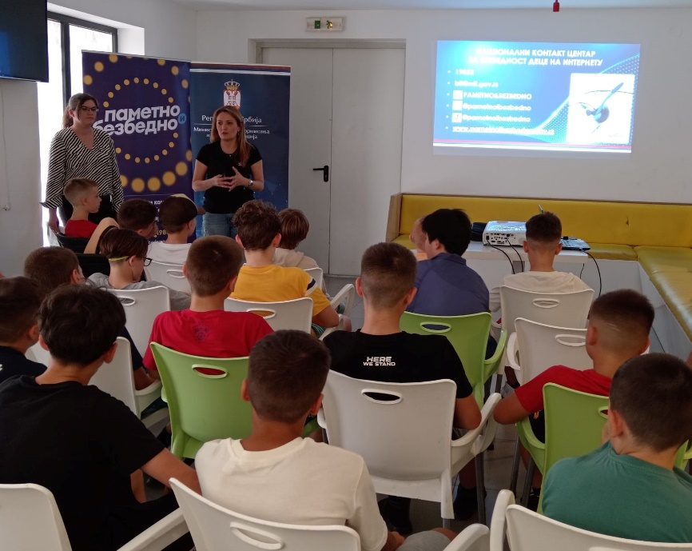
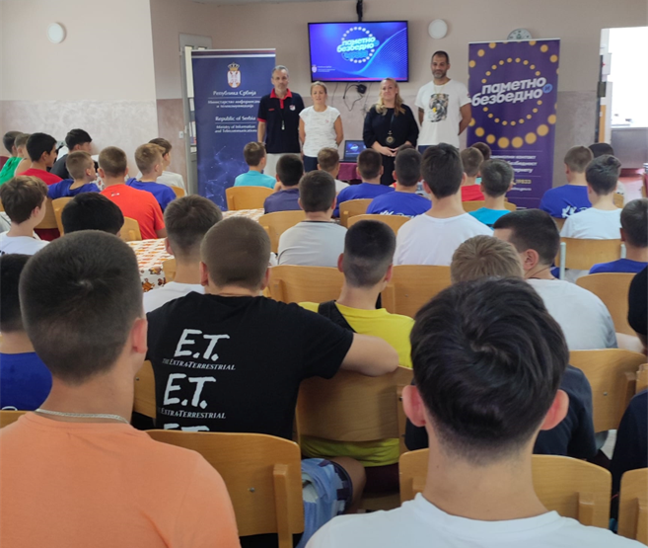
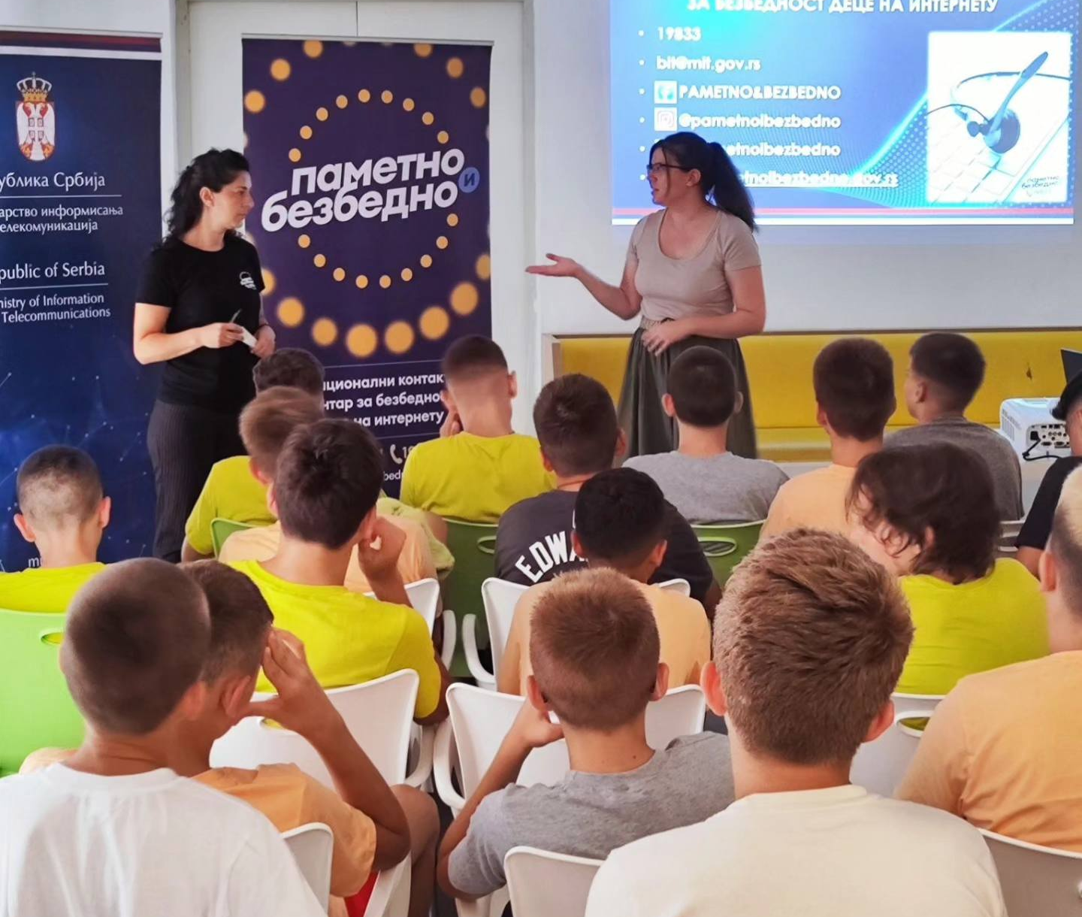
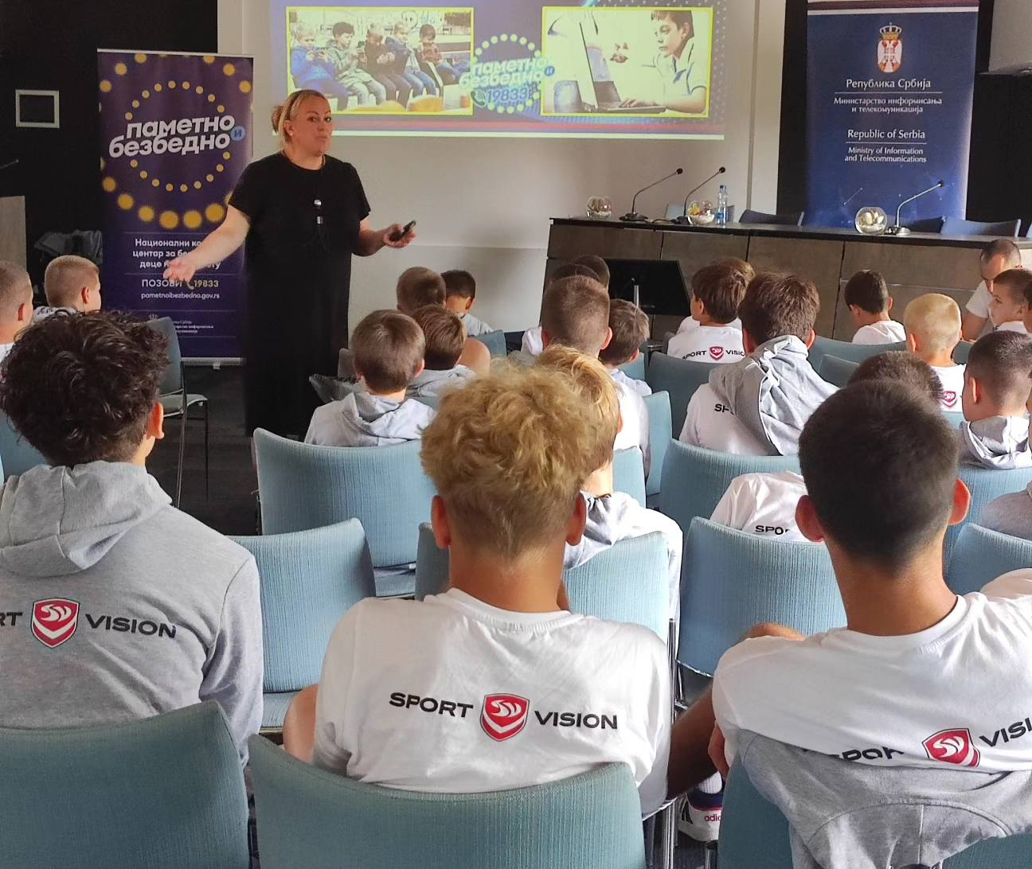
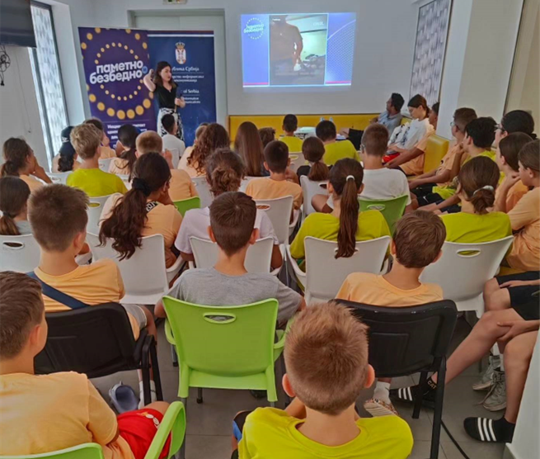

Slide 17
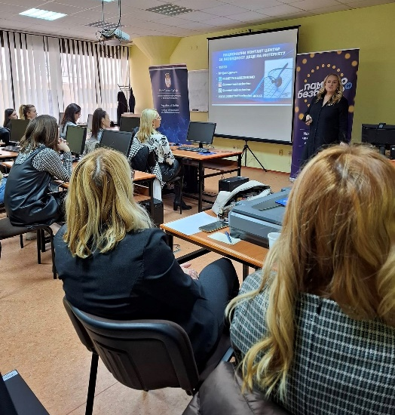
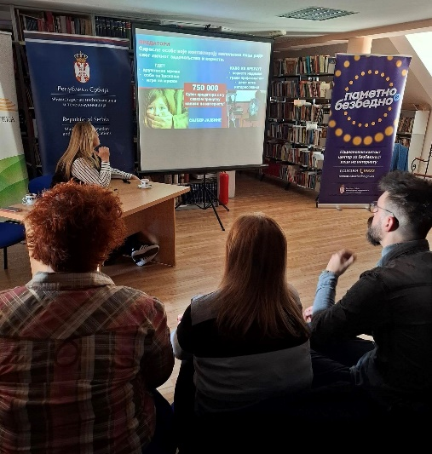
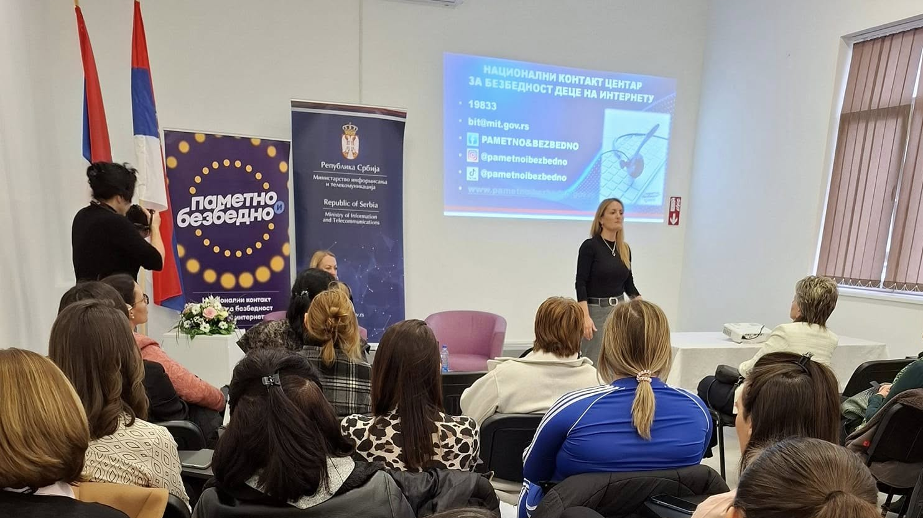
Безбедност на интернету и библиотеке
У 2024. години је акредитован програм Министарства информисања и телекомуникација - „Безбедност на интернету и библиотеке“ у оквиру Конкурса за акредитацију програма сталног стручног усавршавања у библиотечко-информационој делатности за 2025. годину
Програм је акредитован на годину дана, а циљ је унапређење компетенција библиотекара из области безбедности на интернету и коришћења информационо-комуникационих технологија.
Одржано је 5 презентација за 133 библиотекара.

Slide 18
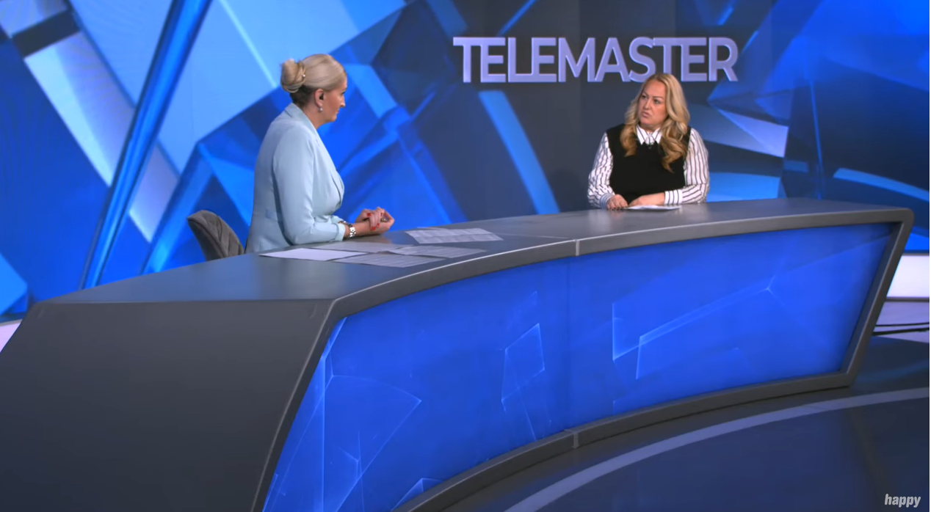
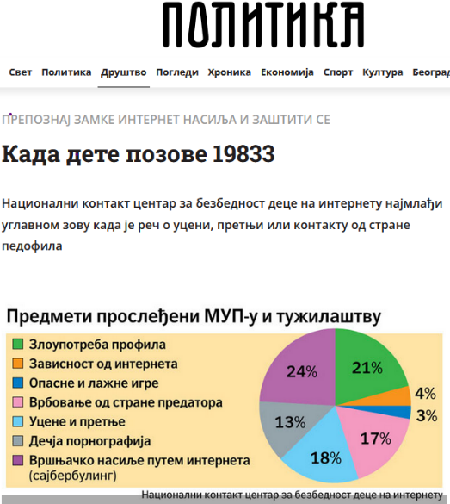
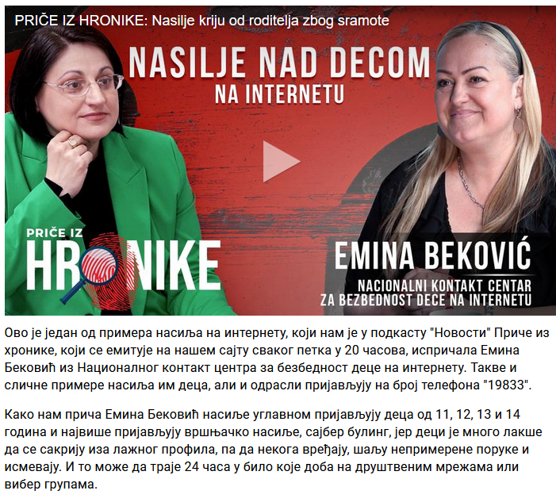
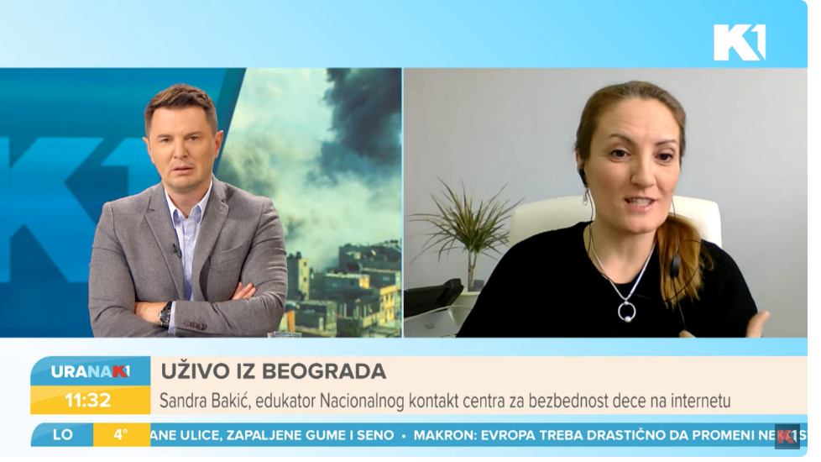
Сарадња са медијима
Поред редовних активности стручњаци Центра су дали низ изјава и интервјуа за медије: „РТС“, РТВ „Војводина“, РТ „Балкан“, ТВ „Курир“, ТВ „ Хепи“, TВ „К1“, ТВ „Нова“, ТВ „Уна“, ТВ „Коперникус“ „Информер“, „Танјуг“, „Aло“, „Вечерње новости“, „Политика“, „Данас“, портал „Бизлајф“…

Slide 19
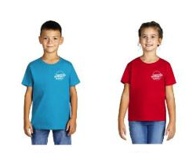
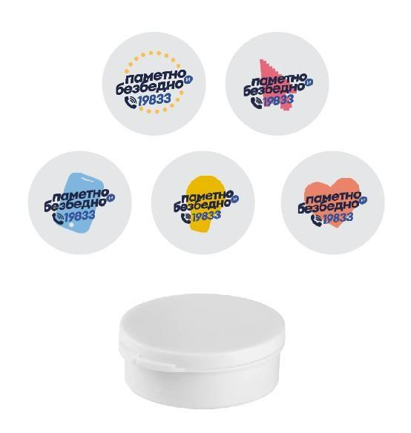
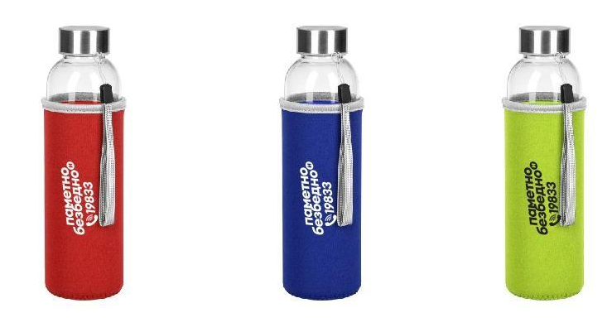

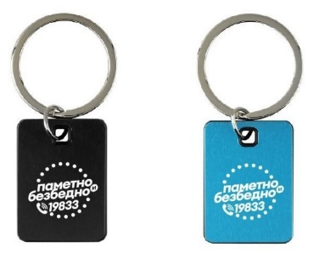
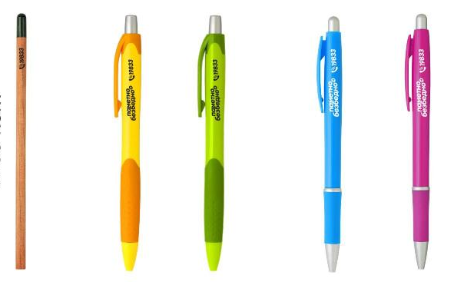
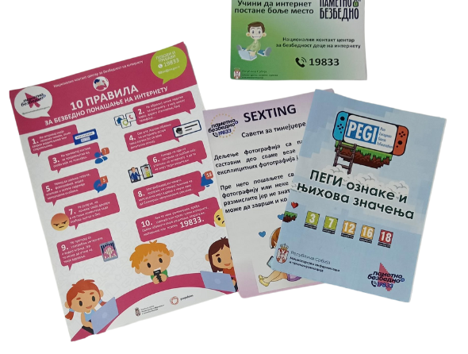
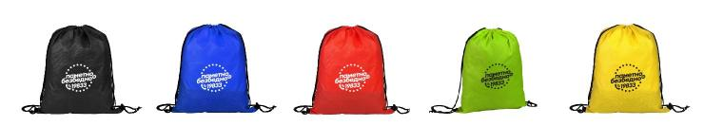
Рекламни материјал

Slide 20


